Slide 1


6.5 控制信号设定与云台自稳机制
RoboWalker | Yssickjgd

Slide 2
目录
回顾与本节提纲
控制信号设定
云台自稳机制
总结

Slide 3
1 回顾与本节提纲
上一章节我们讲了底盘
这一节要用到的是小陀螺和底盘跟随知识，忘了的去复习
其实就是小陀螺和底盘跟随状态下，云台需要补偿一个反方向的角速度
这一章节我们学了云台控制
位控云台
在这里，云台已经能控制了
结合了成品陀螺仪的云台
在这里，云台的角度与角速度的响应情况均得到了质的飞跃
速控云台
在这里，我们可以根据具体情况切换云台的手感
操作逻辑
在这里，我们进一步辩证地审视了速控云台与位控云台
核心就是“位置是速度在时间上的累积”

Slide 4
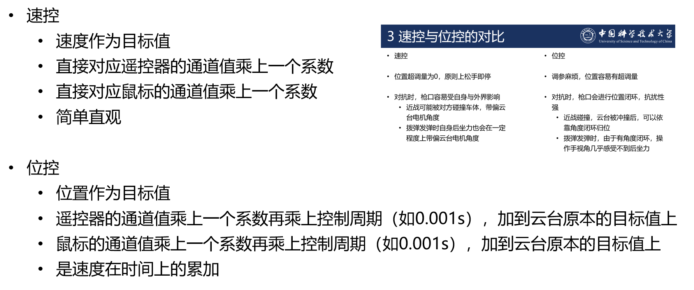
1 回顾与本节提纲
那么，我们继续分析，对于这个云台，我们是否还能做什么呢，或者说我们还有什么改进空间呢？
我们云台的朝向的数据来源，主要取决于遥控器等设备的控制信号和运动状态环境两部分
这一章节，我们就从这两方面下手，我们将以角速度为对象进行分析，引入如下两个速度设定
遥控器等设备的控制信号设定到云台运动状态。其实就是上一节操作逻辑的展开
基于运动状态环境，尤其考虑底盘的角速度对云台的影响。其实就是云台自稳机制

Slide 5
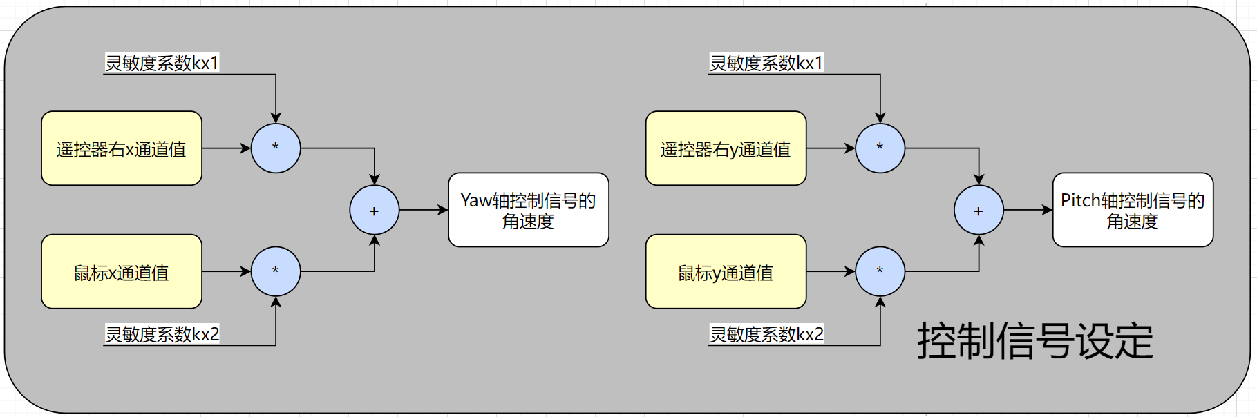
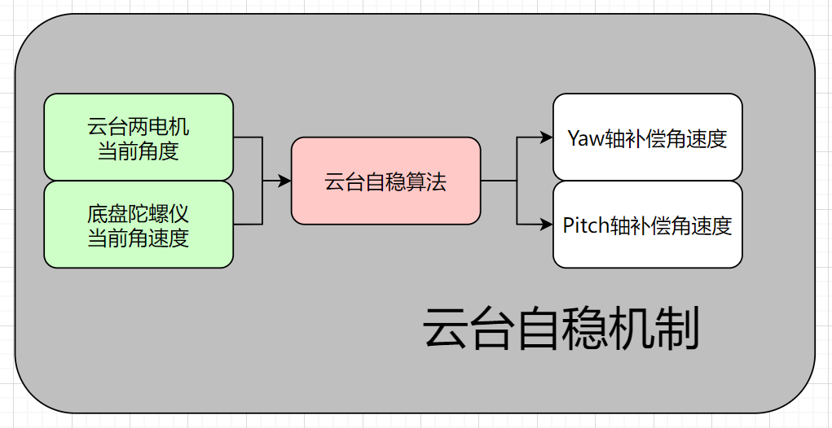
1 回顾与本节提纲
本节讲完之后，我们的云台控制框图将会是这样。。。
黄色：从上层模块获取的信息
绿色：从下层模块获取的信息
紫色：输给下层模块的信息
白色：计算的中间变量
红色：控制系统或关键算法模块

Slide 6
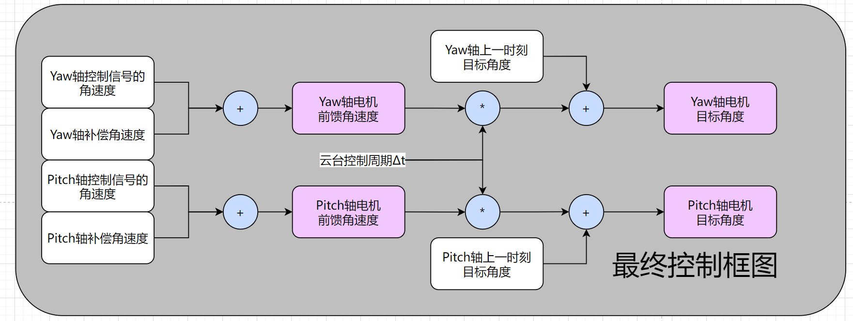
1 回顾与本节提纲
最终是这样。。。
黄色：从上层模块获取的信息
绿色：从下层模块获取的信息
紫色：输给下层模块的信息
白色：计算的中间变量
红色：控制系统或关键算法模块

Slide 7
2 控制信号设定
对于速控云台，我们看看遥控器操作逻辑上控制的实现（图传的分析方法也类似，不再赘述）
Yaw角速度目标值 = 遥控器右x通道值*kx1 + 鼠标x通道值*kx2
Pitch角速度目标值 = -遥控器右y通道值*ky1 - 鼠标y通道值*ky2
这四个系数是灵敏度，越大越灵敏
当我们云台是速控云台的时候，直接这样控制就可以了，无需多言
对于位控云台，我们看看云台控制的实现
Yaw角度目标值 = 上一时刻Yaw角度目标值 + Yaw角速度目标值*Δt
Pitch角度目标值 = 上一时刻Pitch角度目标值 + Pitch角速度目标值*Δt
其中，Δt是控制周期，比如1ms
对于位控云台，其实就是速控云台在时间上的累积

Slide 8
2 控制信号设定
然而，对于位控云台，当我们纯角度控制，不施加前馈时，会发现这样一个现象
操作手拨遥控器，想让云台以一个恒定的角速度旋转，或者说让云台以一个恒定的角度增量旋转的时候
此时，云台的角度目标值是以类似于一次函数的形式线性递增的，或者说角速度目标值是稳恒的
打波形图会发现，位控云台的当前角度和目标角度会有一个稳态误差
其实，就算云台的角速度不是恒定的，也会有这个现象

Slide 9
2 控制信号设定
产生原因分析
逆向思维，假设我们控制得很好，没有稳态误差了，这种情况下会怎样
此时角度环error是0
由于传统的角度环不带积分项，因此这时候角速度目标值也是0
云台电机会停下来
因为云台角速度为0，但云台角度目标值始终增加，从而error还是会慢慢加大
所以，在这个系统中，稳态误差一直得存在
此外，要想稳态误差不存在，必须得保证角度环error为0时，云台角速度不为0
解决方式
角度环和角速度环PID的kp项增大。这个方法能让稳态误差减小，但不能消除稳态误差
角度环PID也加ki项。这个方法能消除稳态误差，但按照物理现实，角度达到静态的目标值时，原则上不需要积分项维持，或者说不需要一个稳定的角速度，所以这个方法也不好，不符合系统的模型规则

Slide 10
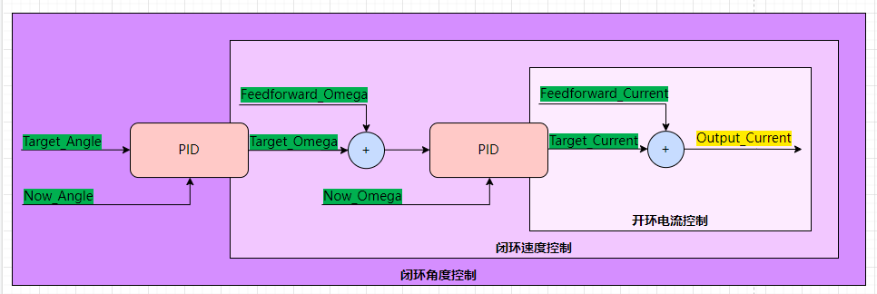
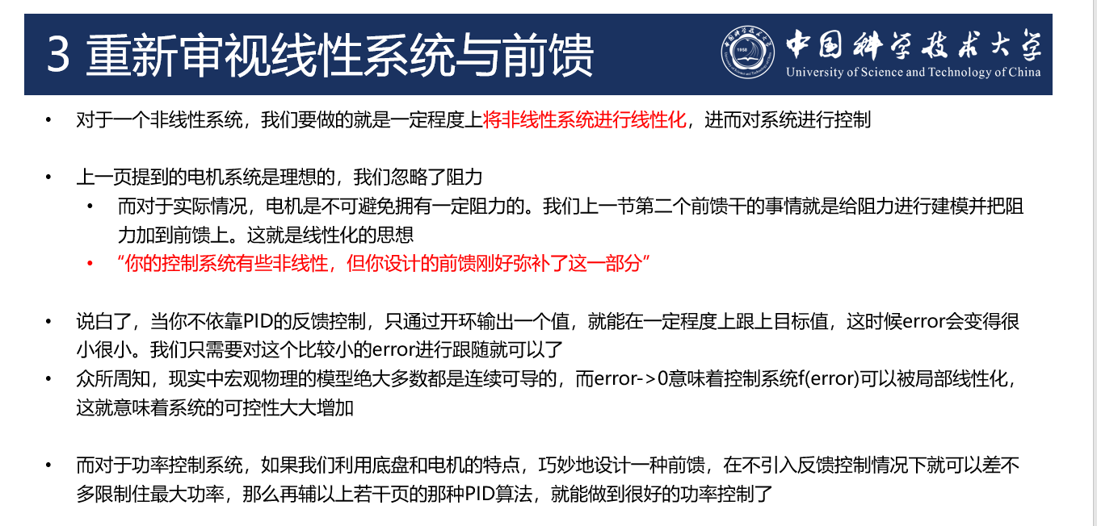
2 控制信号设定
那么，我们的位控云台，如何解决这种问题呢？
第三章电机控制篇，前馈那一节，我们首次提到了动态目标下的前馈，并引入了一个系数kf
这里我们面对的就是个动态的目标值，而且是变化速率较为稳定的动态目标值
第五章底盘控制篇，功率控制前瞻那一节，我们在重新审视前馈的时候，介绍了控制系统线性化的思想
这里我们的位控云台系统，如果通过角速度前馈均衡掉那段稳定的角度误差，那剩下的部分就是个比较小的error了，可以局部线性化
我们的速控云台直接控制的就是角速度目标值。如果我们给位控云台引入上文所述的角速度目标值作为前馈，error为0时云台也有对应的角速度，进而消除了稳态误差

Slide 11
2 控制信号设定
如图为位控云台的示例
对于速控云台
下图的前馈角速度直接设为目标角速度即可
而目标角度可以不用管

Slide 12
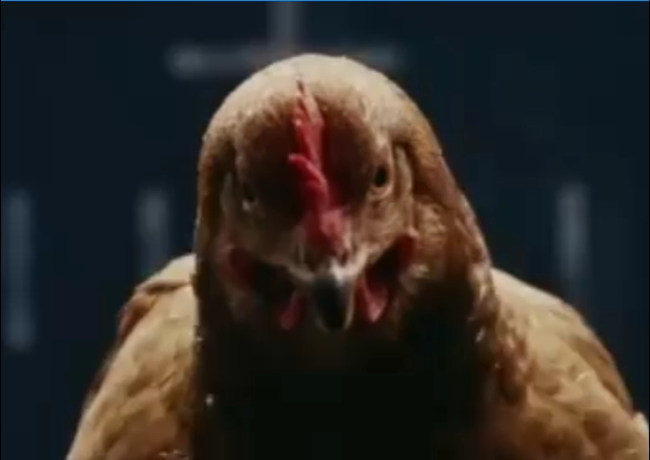
3 云台自稳机制
我们在第四章节小陀螺一节中提到，底盘在小陀螺时，Yaw轴电机需要等速反转以保持云台朝向不变，或者说云台在Odom系下的Yaw角度不变，这是众所周知的
与此同时，我们的Pitch轴有没有类似的补偿机制呢
显然，底盘在上坡时，如若能保持云台相对于Odom系下的Pitch角度不变，或者说Pitch也需要反转以保持云台朝向不变，操作手的体验将会提升一个档次
因此，我们需要把小陀螺Yaw补偿和上坡Pitch补偿整合起来
也就是所谓的“云台自稳”，或者说“鸡头云台”
三轴云台的自由度全面，可以实现全方位稳定，但RM中该云台不太常见
RM中常见的二轴云台可实现Yaw和Pitch的稳定，而Roll轴无能为力
不过，有总比没有强，二轴云台也能一定程度上稳定一些

Slide 13
3 云台自稳机制
云台自稳的相关推导过程，详见md文档
我们这里计算会得到两个电机的补偿角速度
和上一小节介绍控制信号的速度设定中一样
对于速控云台，我们直接把补偿的角速度加到我们控制的角速度目标值即可
对于位控云台
我们需要把补偿的角速度乘上计算周期后，作为角度目标值的增量
此外，我们也和上一章节一样，还需要把前馈的角速度加到我们角速度的前馈值上，这样云台响应更好

Slide 14
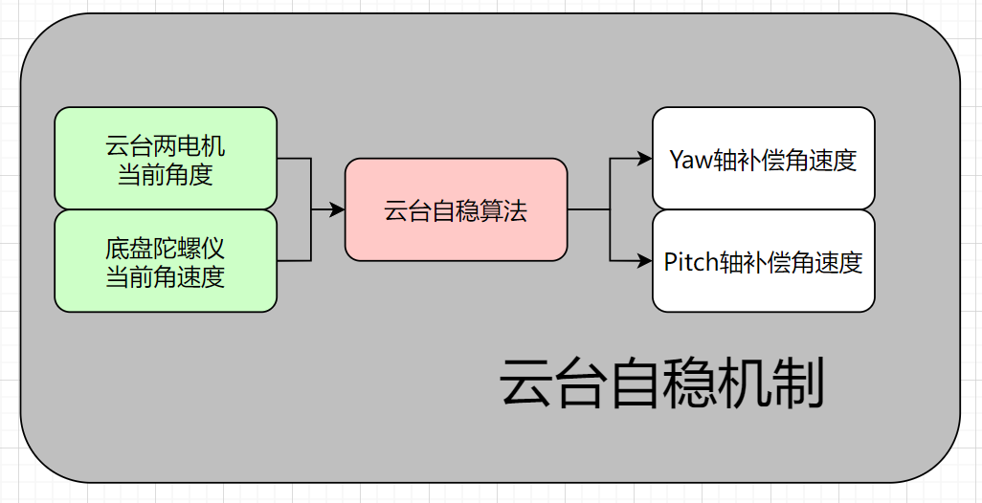
3 云台自稳机制
如图为位控云台的示例
对于速控云台
下图的前馈角速度直接设为目标角速度即可
而目标角度可以不用管

Slide 15
4 总结
本节讲完之后，我们的云台控制框图将会是这样。。。
黄色：从上层模块获取的信息
绿色：从下层模块获取的信息
紫色：输给下层模块的信息
白色：计算的中间变量
红色：控制系统或关键算法模块

Slide 16
4 总结
最终是这样。。。
黄色：从上层模块获取的信息
绿色：从下层模块获取的信息
紫色：输给下层模块的信息
白色：计算的中间变量
红色：控制系统或关键算法模块

